Slide 1
20230601组会
报告人 许荣仁

Slide 2
主要议程
病人划分
分类模型
纵向相关性
下一步计划

Slide 3
病人划分
01

Slide 4
病人划分
目的
  将病人划分为不同的组，以此为分类的目标
方法
  Gensini score
  一致性聚类

Slide 5
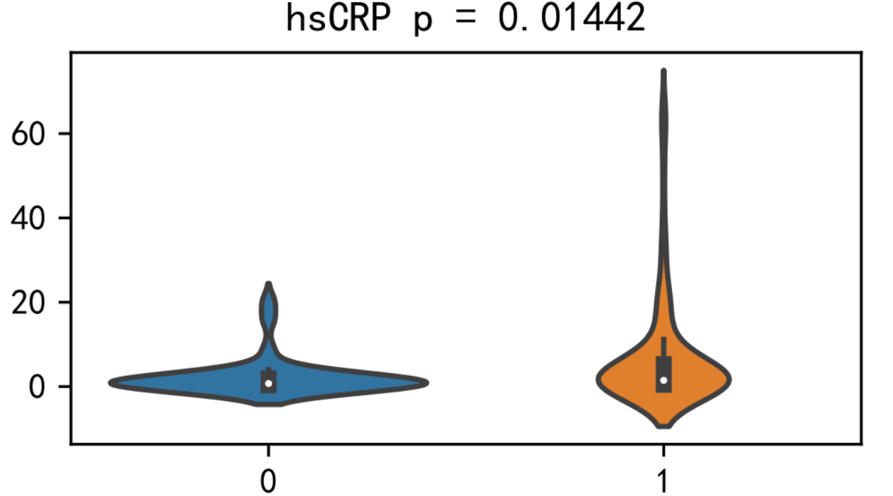
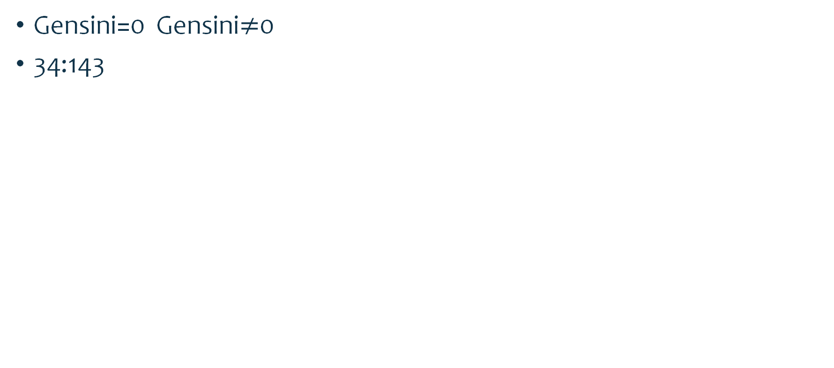
Gensini score
Gensini=0 Gensini$≠$0
34:143

Slide 6
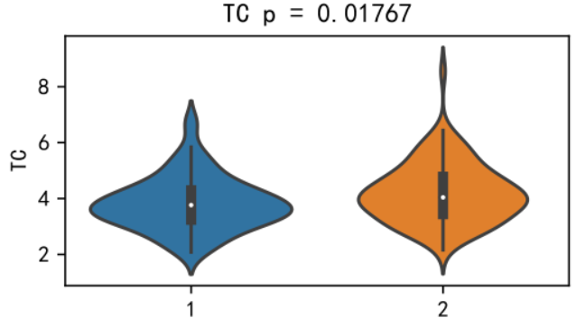
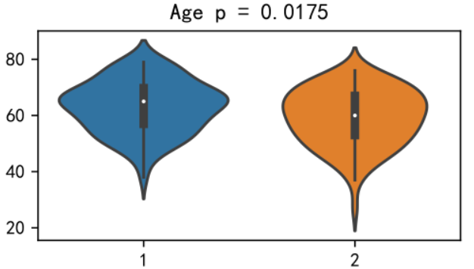
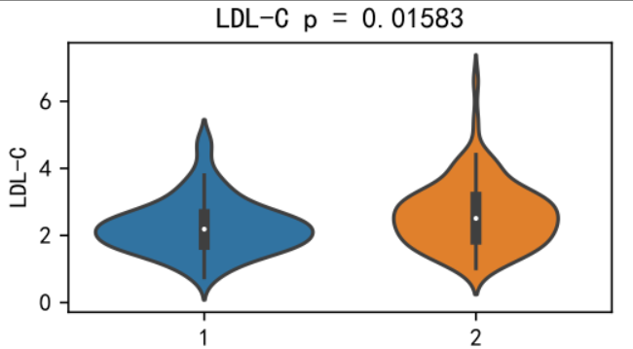
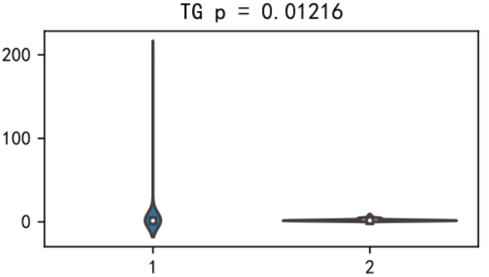
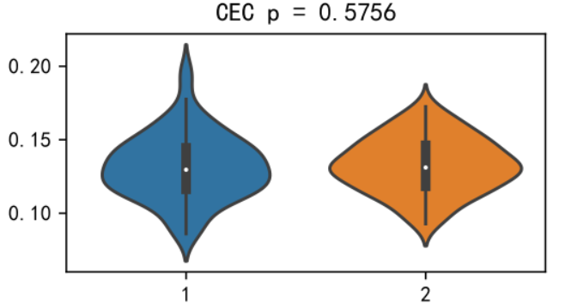
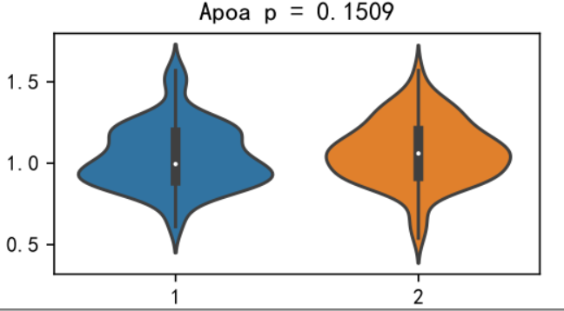
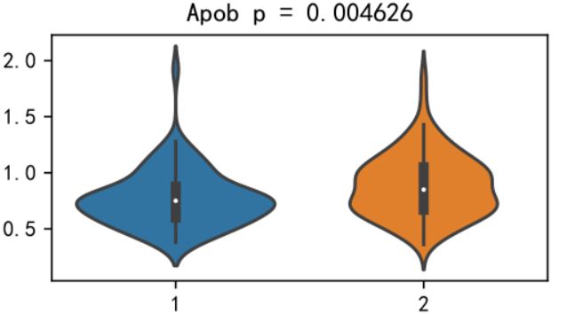
一致性聚类
Apoa两组筛选pearson有差异的
  保留2631个
聚类 99:81

Slide 7
分析结果
Gensini两组间有差异的指标很少
挑选apoa两组之间有差异的特征，再聚类反而apoa没有差异

Slide 8
分类模型
02

Slide 9
划分验证集测试集进行评估
目的
  找出分类效果好的特征子集
方法
  划分出训练集和测试集
  训练集参与特征选择和训练
  特征选择：
    分2组
    计算组间p值<0.05
    SVM, Logistic
    遗传算法多次选择，取效果较好且选出次数多的
  Pearson，MIC，Spearman，原始分子定量，分子与序列[1:9]的相关性

Slide 10
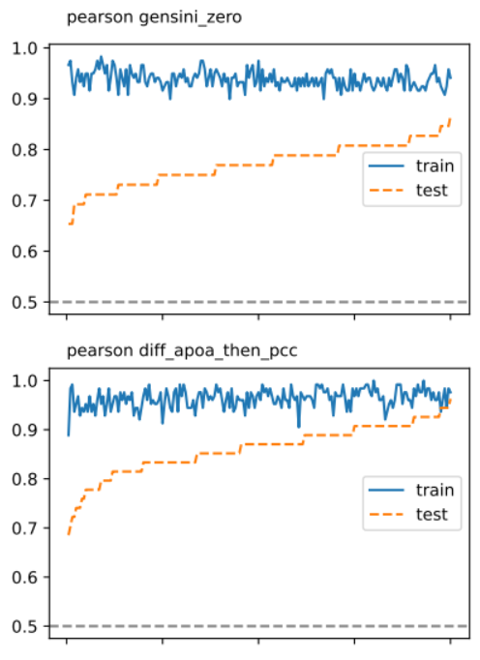
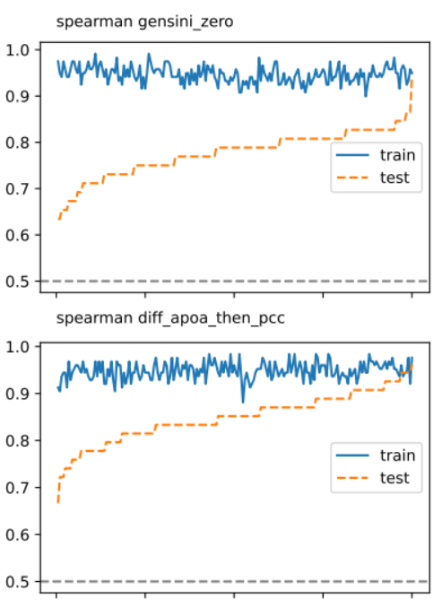
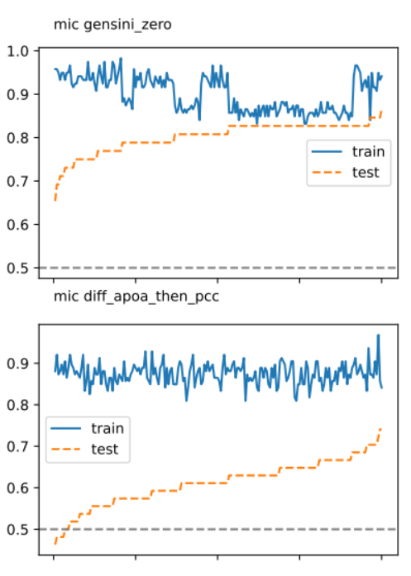
分子间相关性

Slide 11
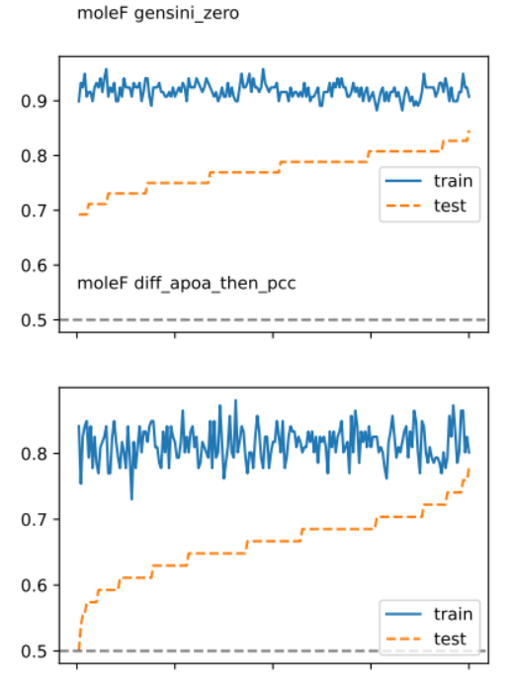
分子定量

Slide 12
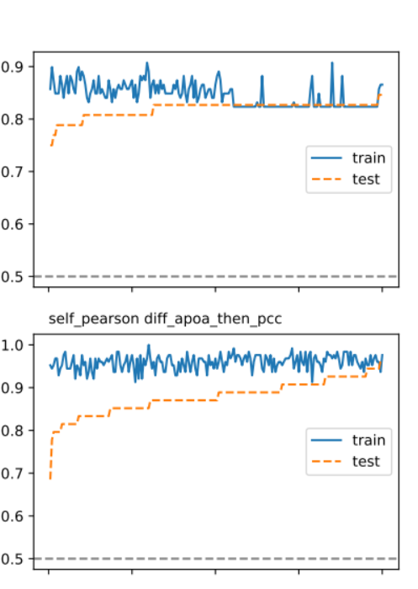
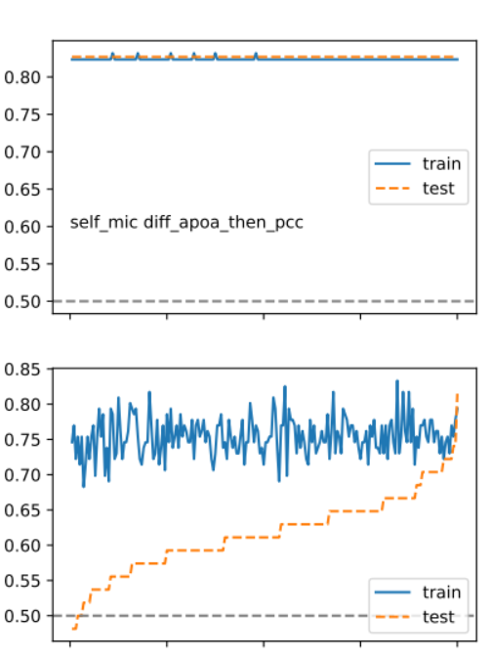

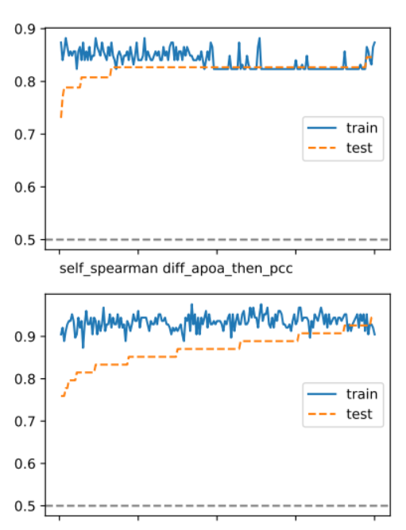

分子与[1:9]相关性

Slide 13
取交集
acc_test>0.5
出现次数最多的20个特征组合
 |  | Pearson | Spearman | Mic | Mole | S-pearson | S-spearman | S-mic
gensini_zero | Logistic | 0.7692 | 0.7885 | 0.7593 | 0.7593 | 0.8077 | 0.7692 | 0.8519
gensini_zero | SVM | 0.8148 | 0.8077 | 0.7885 | 0.6296 | 0.6111 | 0.7885 | 0.8077
diff_apoa_then_pcc | Logistic | 0.6667 | 0.6667 | 0.8077 | 0.8077 | 0.9259 | 0.9074 | 0.7885
diff_apoa_then_pcc | SVM | 0.7885 | 0.9259 | 0.9074 | 0.8269 | 0.8269 | 0.6481 | 0.6111

Slide 14
结果分析
第一种划分样本不均衡，准确度指标不太好
第二种划分比较均衡，部分特征能达到较高的准确度，但不够稳定

Slide 15
纵向相关性
03

Slide 16
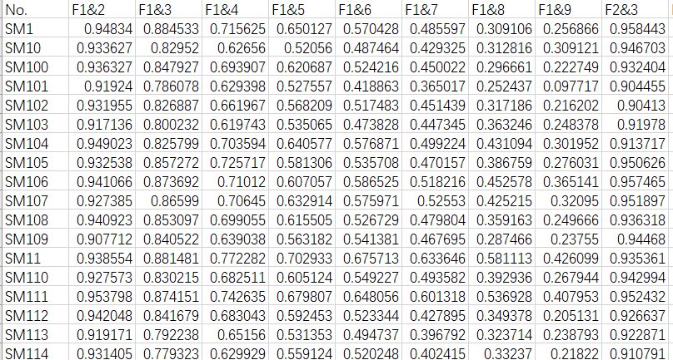
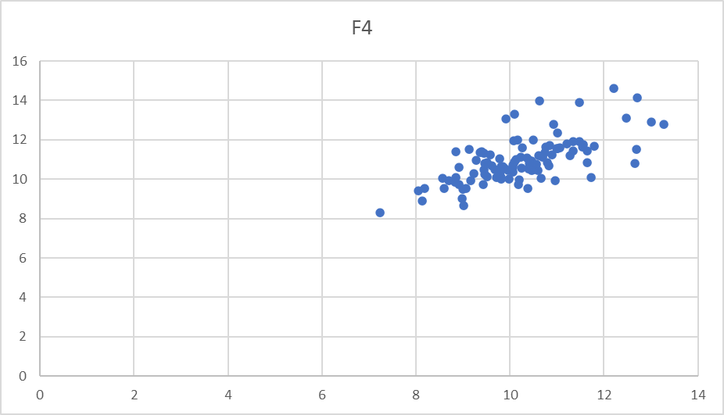
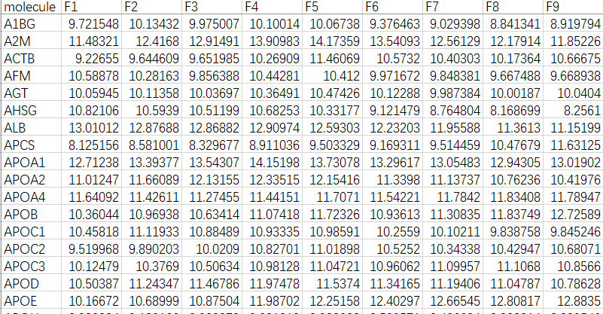
纵向相关性
9组份，36个相关系数
脂质组都很高，0.99
蛋白质组有高有低

Slide 17
结果分析
脂质部分相关性很高，各组的分子含量比例相近，样本间的区分度低
蛋白质组有较大差别，可能能够起作用

Slide 18
下一步计划
04

Slide 19
下一步计划
使用正常人的蛋白质数据
按照分子的模块计算纵向相关性
把Gensini高于0的再分组
用选出来的特征对CEC分类

Slide 20
谢谢！

